Slide 1
Réunion des éco-délégués Lycée Emilie de Breteuil 28 novembre 2019

Slide 2
Objectifs de la réunion
Comprendre ce qu’est le développement durable et le contexte dans lequel s’inscrit cette préoccupation
Former une équipe d’éco-délégués porteuse de projets
Etablir nos objectifs de l’année (priorités, labellisation, réalisations concrètes…)

Slide 3
Définition du développement durable
“un développement qui répond aux besoins du présent sans compromettre la capacité des générations futures de répondre aux leurs” (selon les termes du rapport Brudtland de 1987, “Notre avenir à tous”)
« mode de développement veillant au respect de l'environnement par une utilisation prudente des ressources naturelles afin de les rendre durables dans le long terme », Larousse

Slide 4
Le développent durable : contexte institutionnel mondial
2015 : les pays membres des Nations Unies s’accordent sur 17 Objectifs universels de développement durable (ODD) pour mettre fin à la pauvreté, lutter contre les inégalités et les injustices, faire face au changement climatique et construire un monde en commun d’ici à 2030.

Slide 5
Les Objectifs de Développement Durable

Slide 6
Le contexte institutionnel en France
L’éducation au développement durable est régie par une série de circulaires du Ministère de l’éducation nationale depuis 2004
Circulaire du 04 février 2015, relative au déploiement de l’éducation au développement durable dans l’ensemble des écoles et établissements scolaires
Circulaire du 27 août 2019, relative à la nouvelle phase de généralisation de l’éducation au développement durable – EDD 2030

Slide 7
Circulaire EDD 2030 – points clés
Élection des éco-délégués
Au moins une réalisation pérenne relative à la biodiversité (rûches, potagers, nichoirs à oiseaux, prairies fleuries, hôtels à insectes, tri des déchets etc.)
Implication et sensibilisation de tous les acteurs du lycée et avant tout, LES ELEVES
Généralisation du Label E3D

Slide 8
Feuille de route 2019-2020
Etablir un diagnostic (où en est le Lycée EdB sur ces thèmes ?)
Définir les priorités de l’année
Engager des actions concrètes
Mobiliser la communauté éducative (communication, appel aux volontaires…)
Rechercher des partenaires (associations, mairie, Région, entreprises…)
Faire reconnaître le travail accompli par la labellisation

Slide 9
Les labels
Label national (niveau 1) reconnaissant l’engagement de l’établissement dans une démarche d’EDD - Education nationale
Label régional - Région Ile-de-France
Label international – Association Teragir

Slide 10
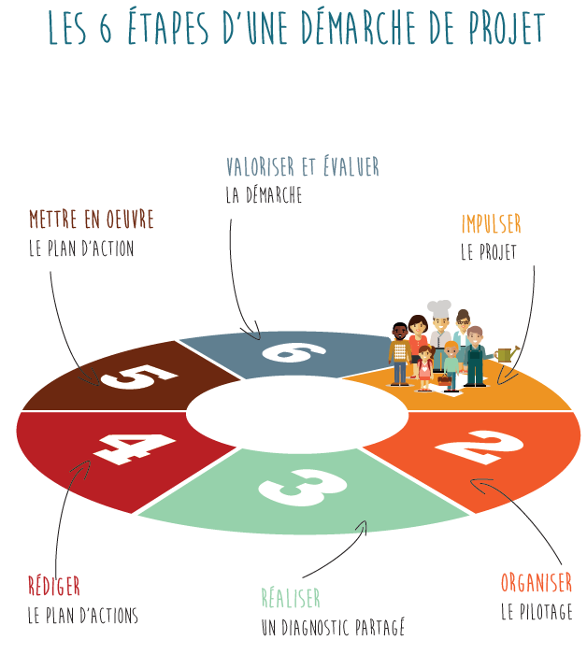
Pour faire aboutir les idées et pérenniser les actions : la démarche de projet

Slide 11
Lycée Blaise Pascal Orsay Vidéo de présentation 4’26
Exemples de projets en lycée
Lycée Louis Bascan Rambouillet Vidéo de présentation 1’34

Slide 12
Des lycées l’ont fait :
Prairies fleuries, jardins aromatiques
Nichoirs, hôtels à insectes
Tri du papier dans les salles
Réduction de la consommations d’énergie
Suppression du plastique jetable
Semaine de la Terre
Ressourceries éphémères
…et bien d’autres projets sont possibles

Slide 13
En résumé, les éco-délégués sont…
...des initiateurs : ils sont moteurs dans le choix et la mise en place des actions.
...des relais de connaissances, d'informations et d'actualités : ils informent les classes et les élèves des projets auxquels ils peuvent s'associer, trouvent des moyens de communication efficaces.
...des témoins et des garants des actions menées : ils participent aux enquêtes de diagnostics et à l'évaluation des actions entreprises.

Slide 14
Réflexion
Action
Comité de pilotage :
Fixer les priorités
Evaluer les actions
En proposer de nouvelles
Organisation d’actions et de projets :
Idées et propositions
Recherche de partenaires
Mise en œuvre
ELEVES
Diagnostics:
Gaspillage
Gestion de l’énergie
Gestion des déchets
Biodiversité
Communication:
Interne au lycée : affichages, passages dans les classes, ENT
Vers l’extérieur : site du lycée, journée portes ouvertes, réseaux sociaux

Slide 15
Vous avez la parole !

